Slide 1


Slide 2
Круг вопросов
  Функциональная грамотность и проблемы её формирования. Что показали результаты мониторингов.
  Особенности инструментария. “Хорошие” задания - где можно найти и как научиться составлять.
  Использование заданий для формирования и оценки функциональной грамотности.

Slide 3
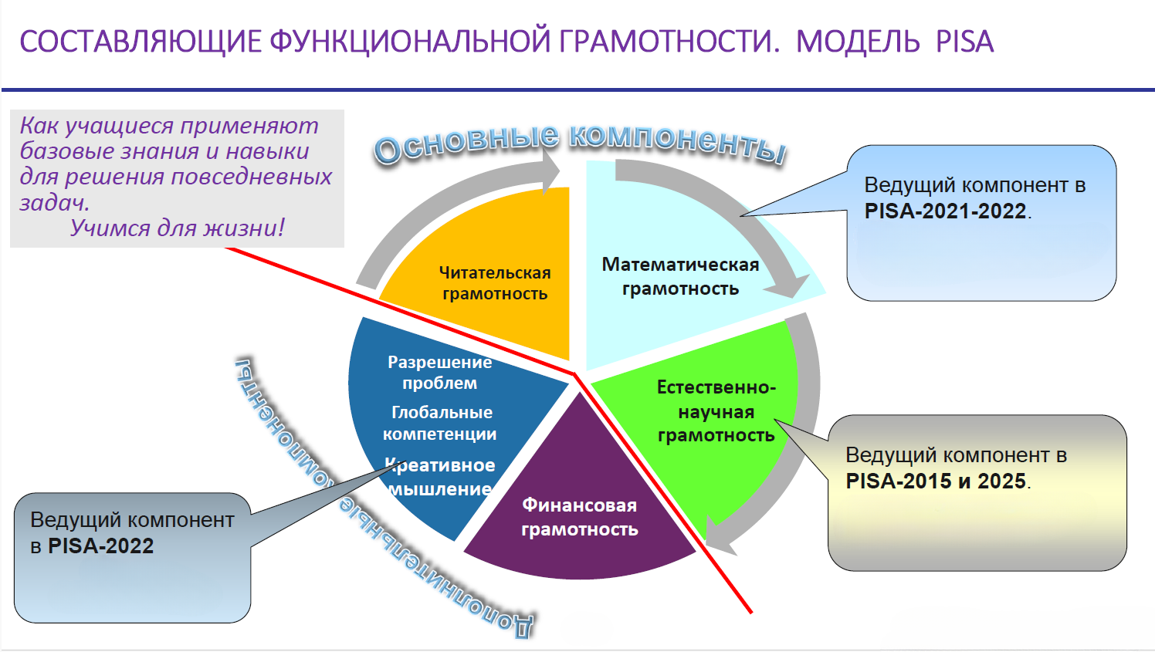

Slide 4
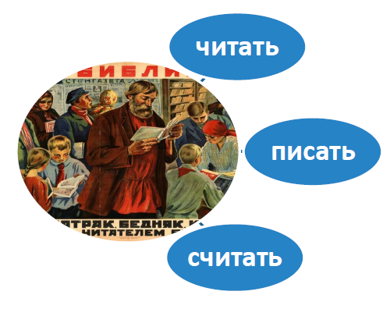
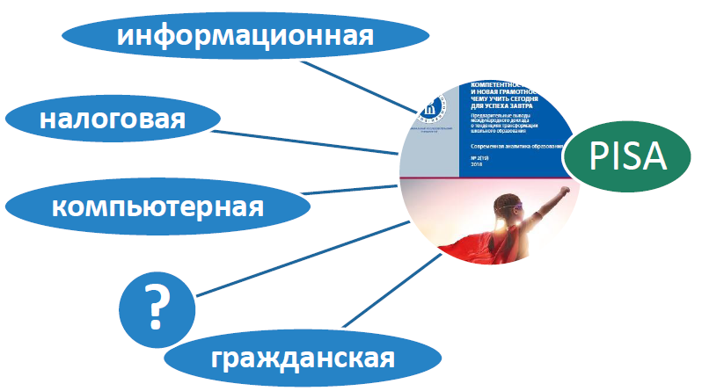
“Старые” и “новые” грамотности

Slide 5
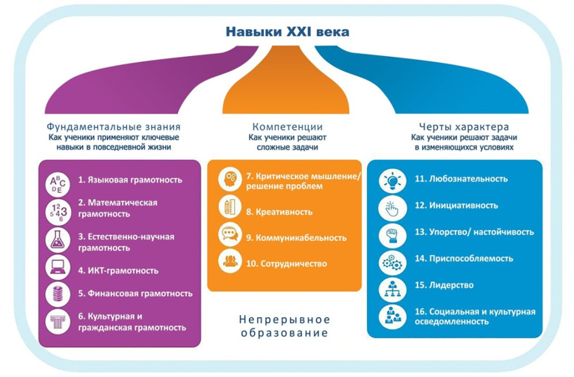

Slide 6
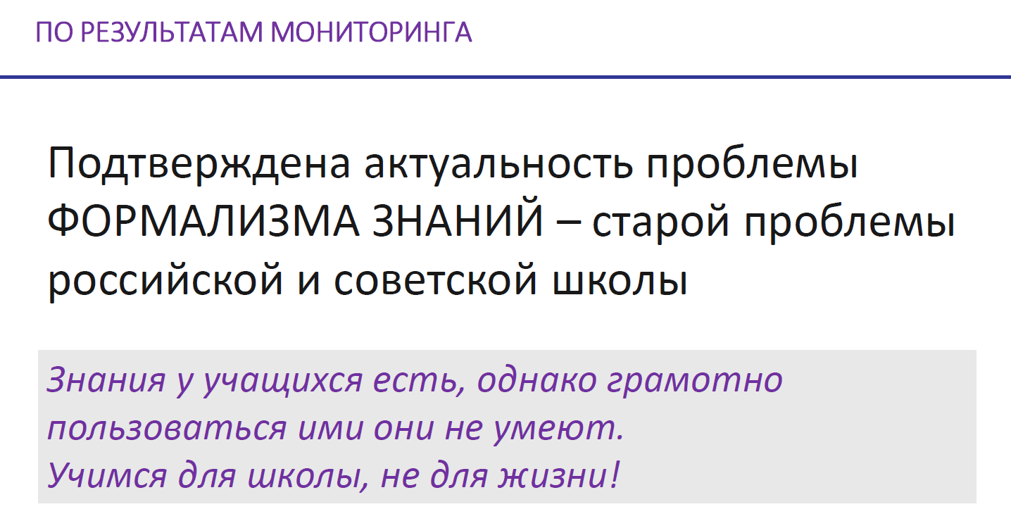


Slide 7
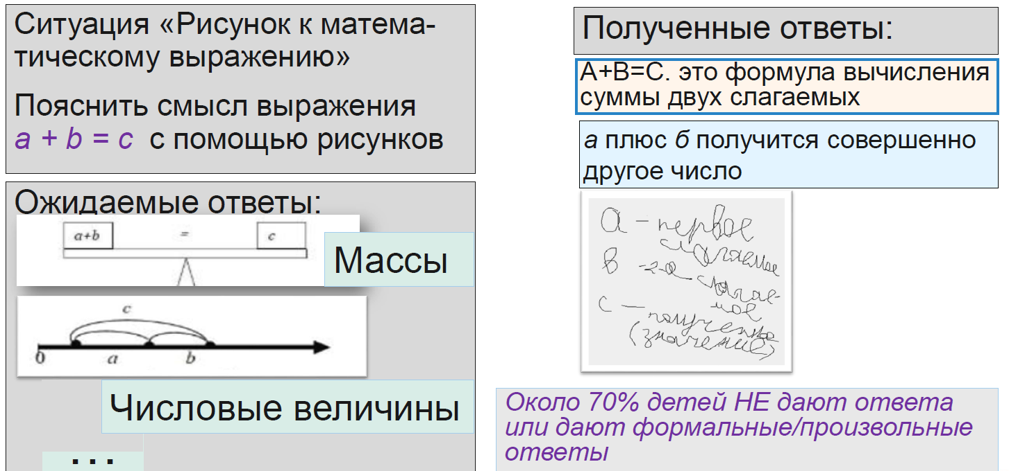

Пример проявления формализма знаний, 5 класс

Slide 8
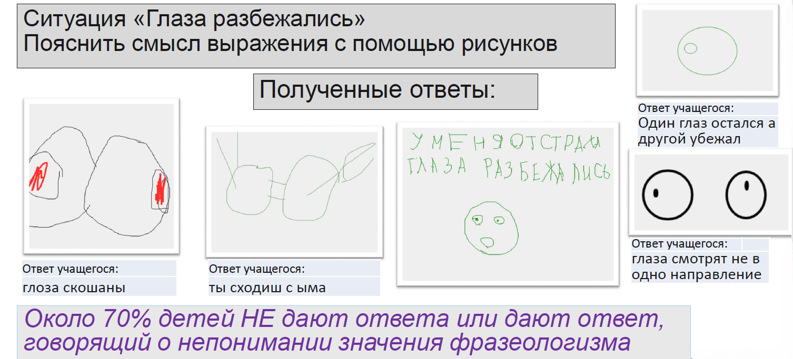
Пример проявления формализма знаний, 5 класс

Slide 9
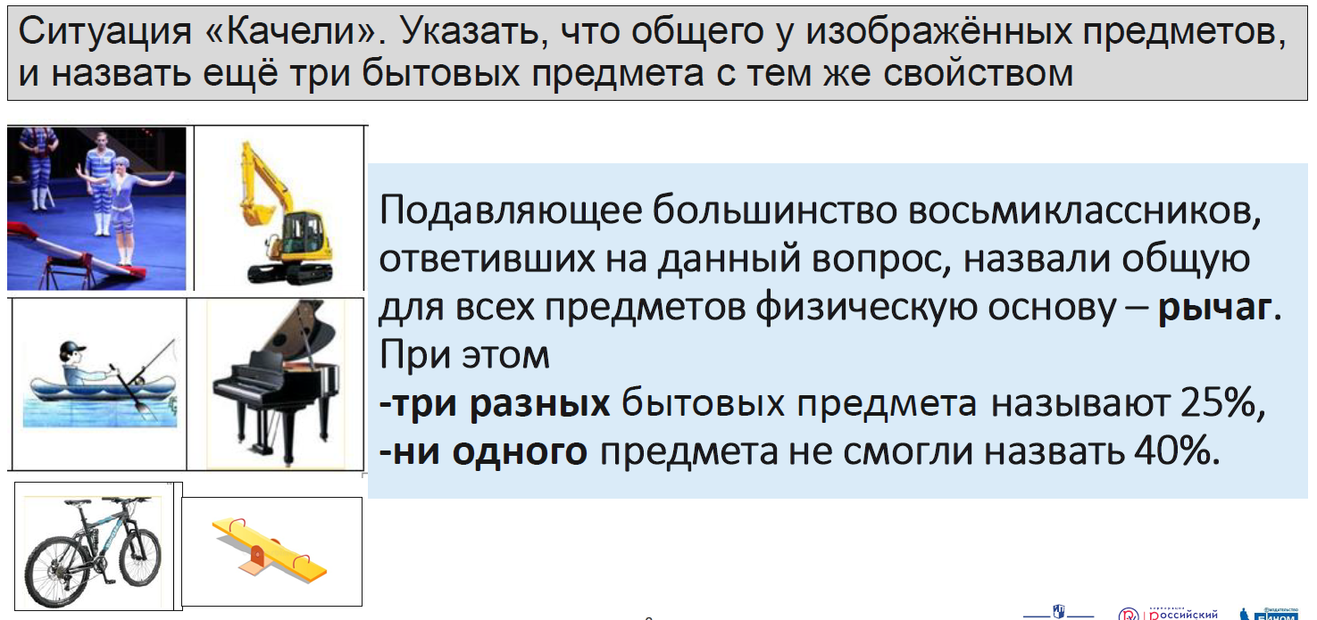

Пример проявления формализма знаний, 8 класс

Slide 10
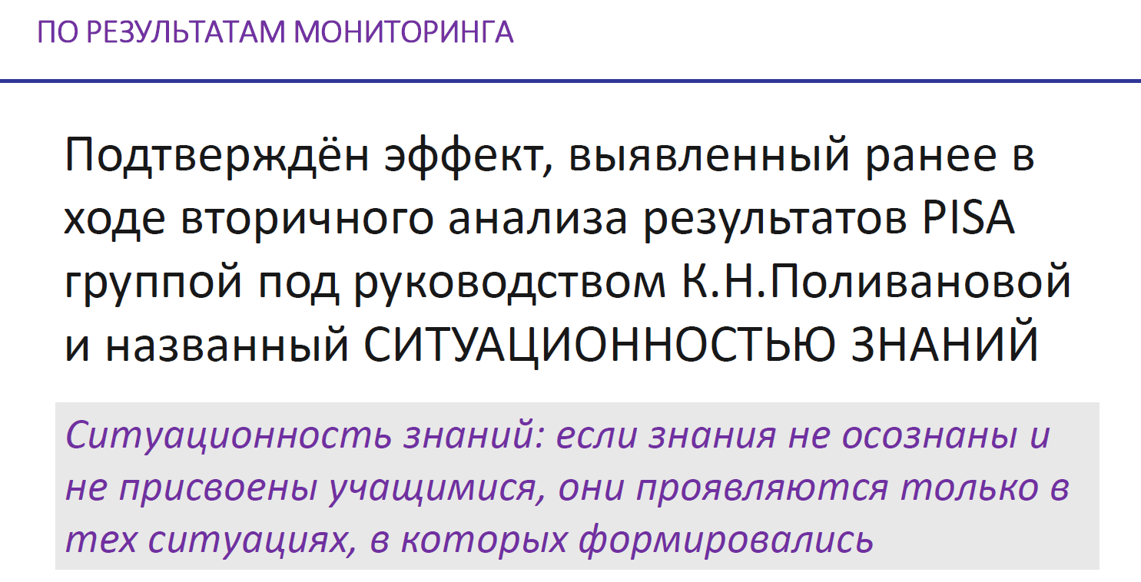

Slide 11
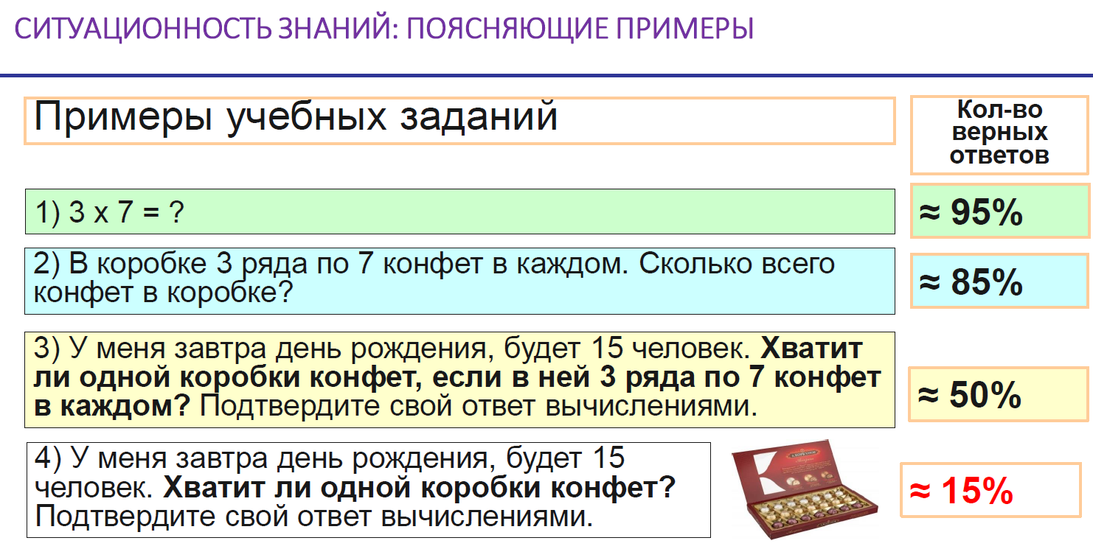

Slide 12
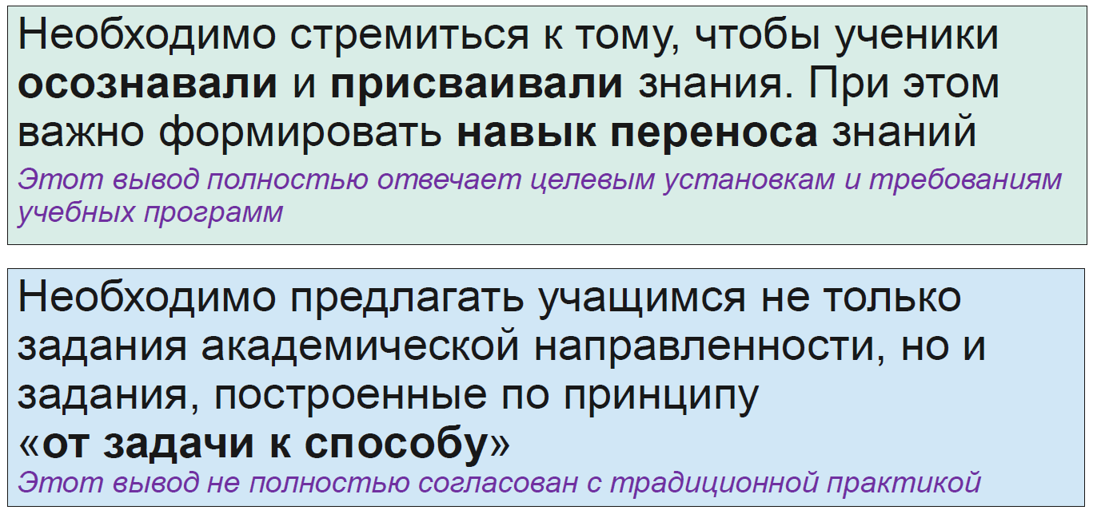
Выводы

Slide 13


Slide 14
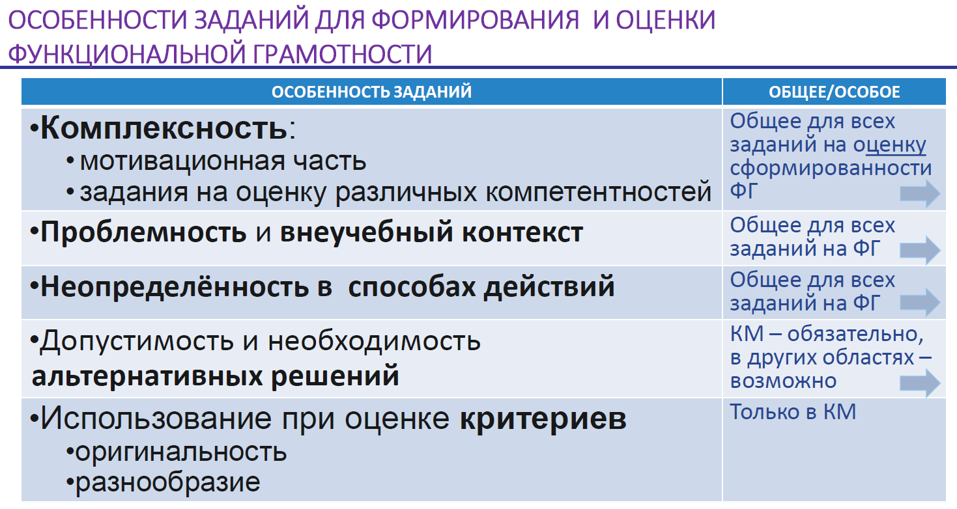

Slide 15
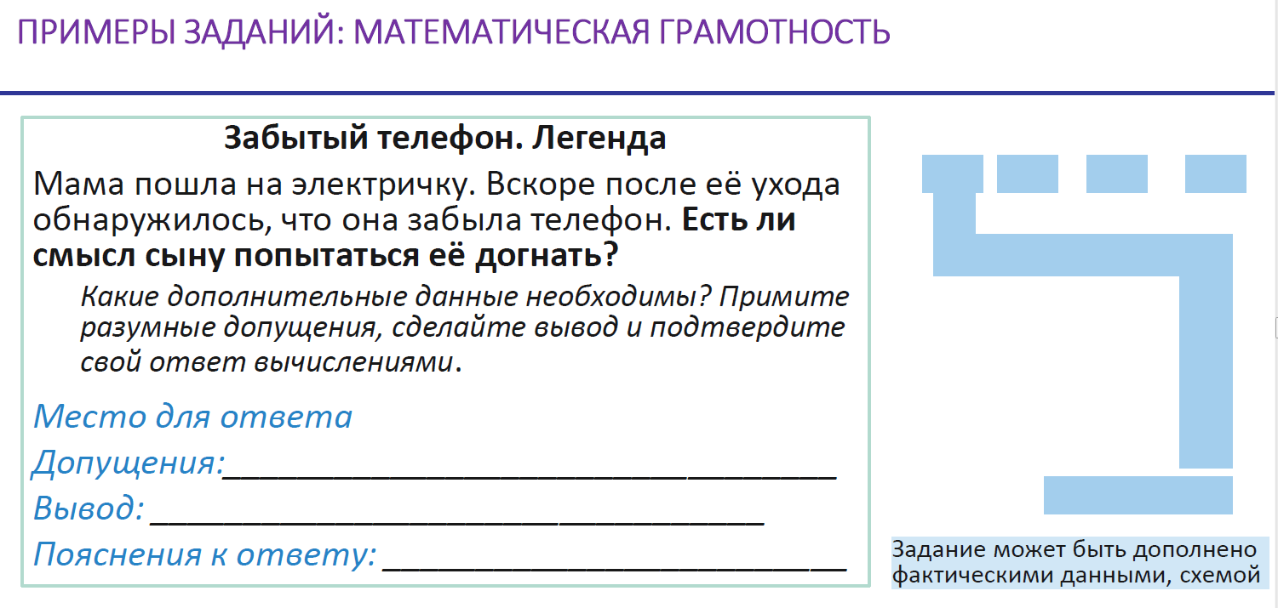

Slide 16
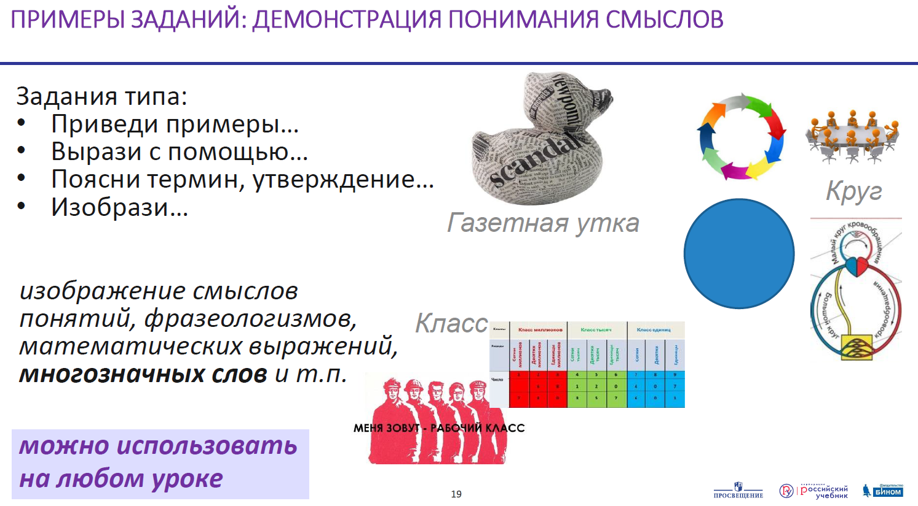

Slide 17
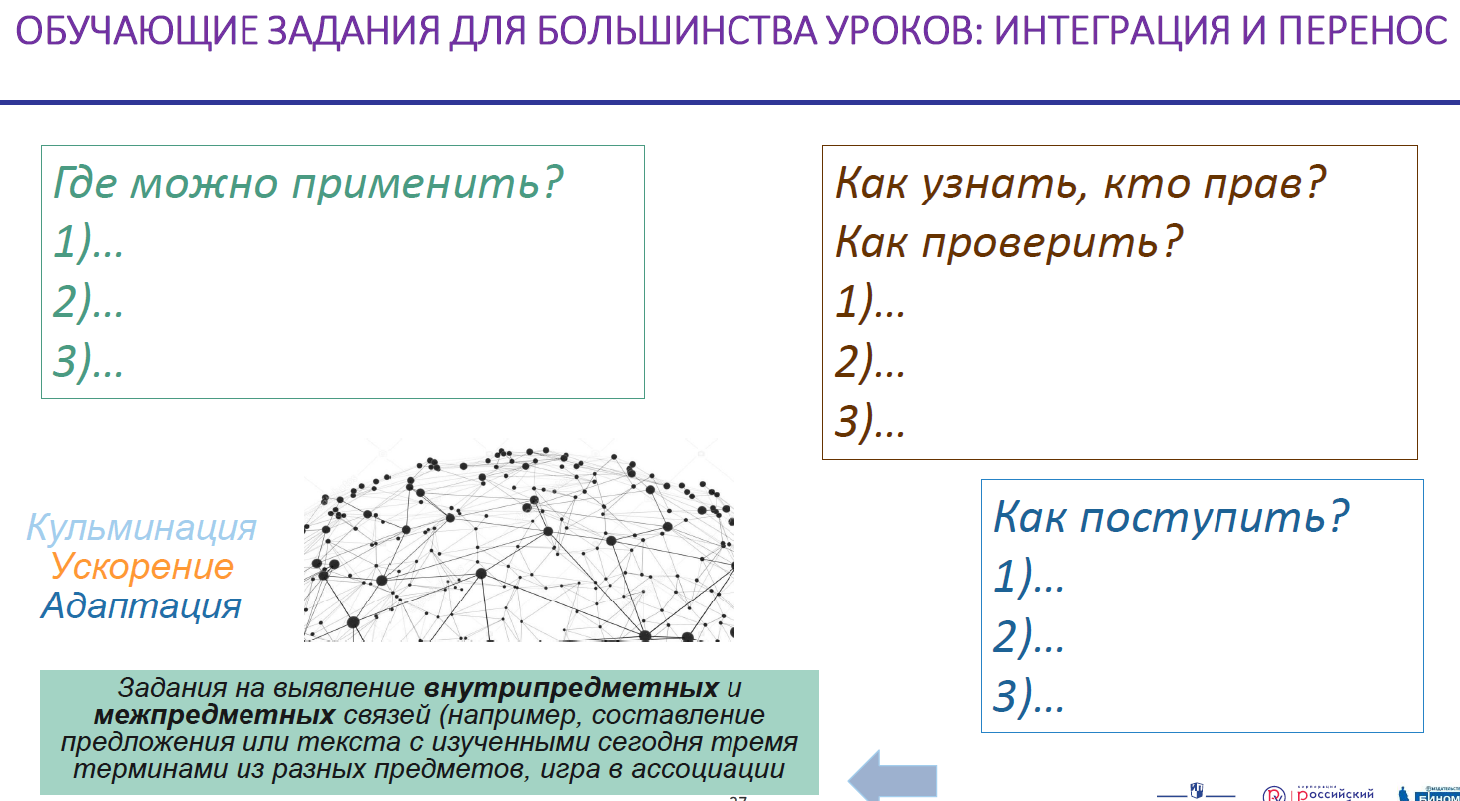

Slide 18
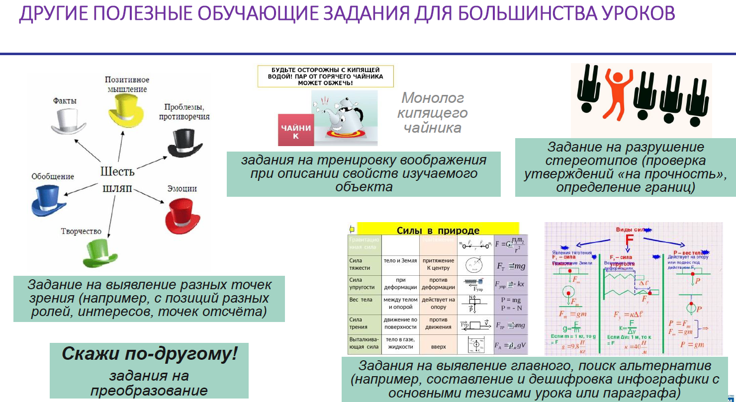

Slide 19
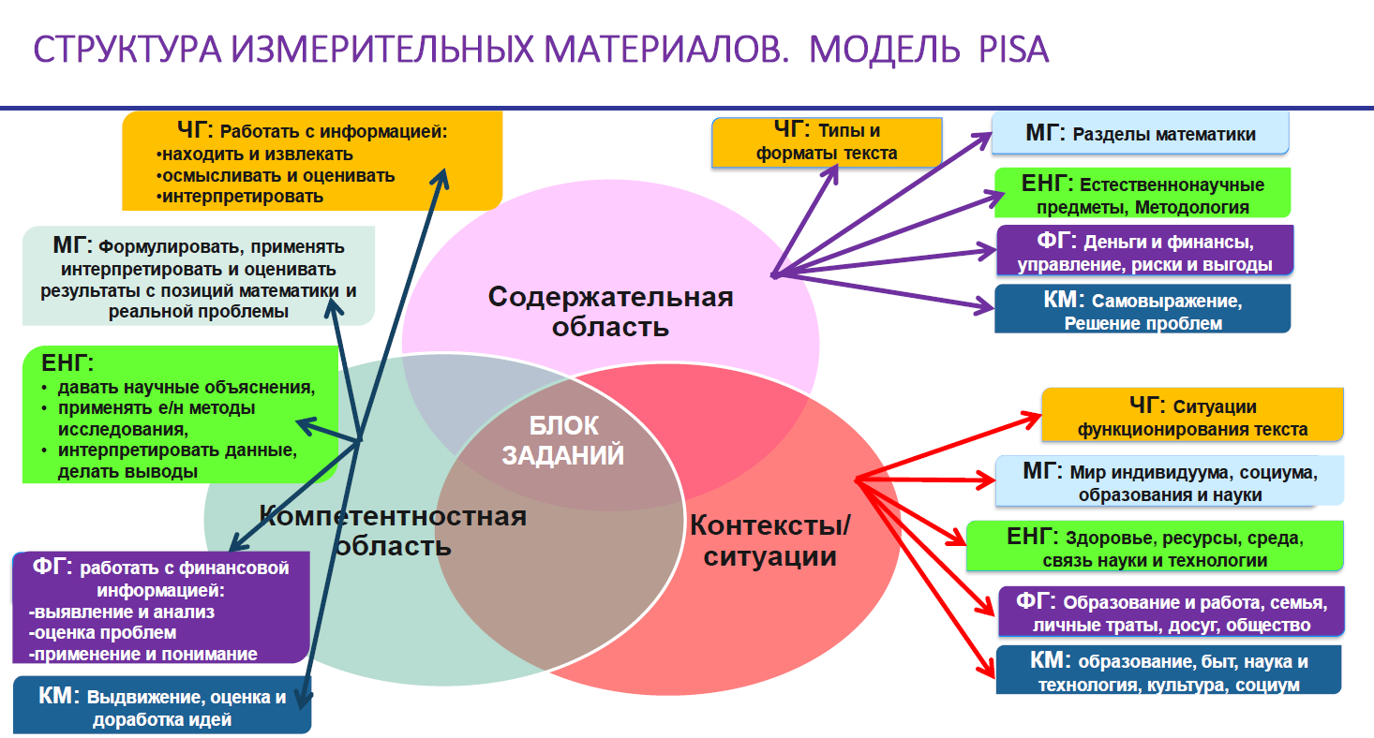

Slide 20

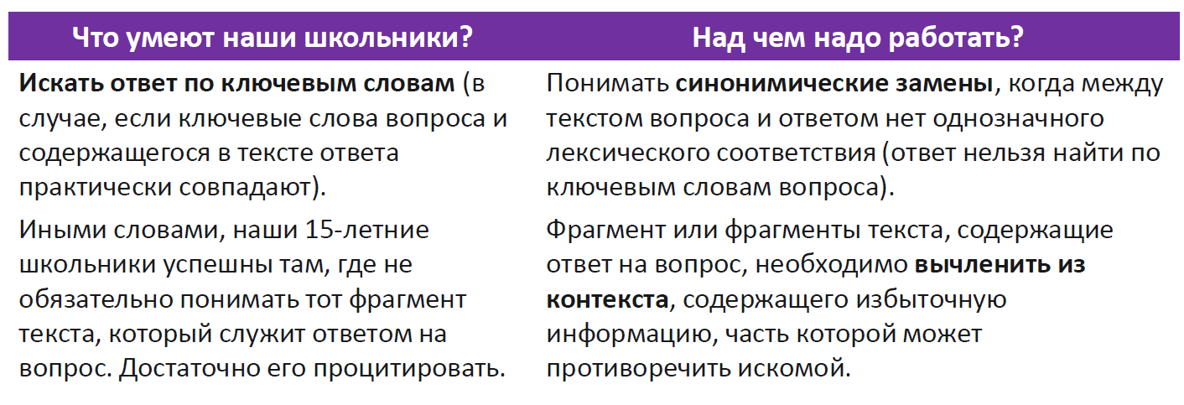
Читательская грамотность

Slide 21

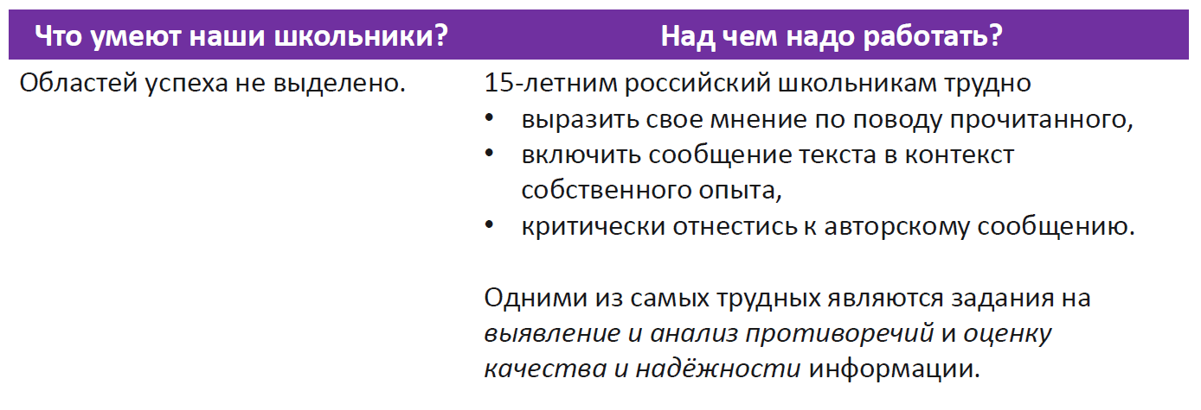

Читательская грамотность

Slide 22
